Slide 1

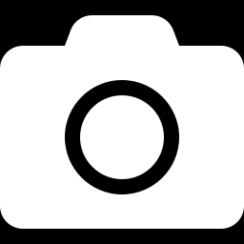
임베디드소프트웨어학과 · 캡스톤 프로젝트
카메라 확정, 첫 실측 게이트 통과
바른자세 · 4주차 발표 — 계획과 실제의 간극을 발견 즉시 바로잡은 한 주
실측 없이는 몰랐을 것들 — 카메라 기종, USB 인식 속도, depth 근접 사각지대
4주차 발표 · 하드웨어 검증 + 리스크 발견
발표자: 기안 외 1인

Slide 2
CONTENTS
목차
01 개발 환경 정비 · 데이터 수집 프로토콜
04 발견한 설계 리스크: depth 근접 사각지대
02 카메라 기종 확인과 환경 트러블슈팅
05 선행 논문 데이터로 파이프라인 사전 검증
03 4주차 게이트 측정 결과
06 다음 주(5주차) 계획
지난주(3주차)는 알고리즘 비교 연구조사로 대체 진행 — 그만큼 밀린 캘리브레이션·게이트가 이번 주로 이월됐습니다.
02

Slide 3
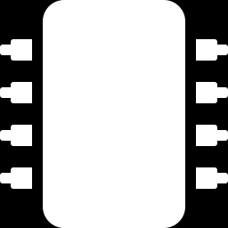
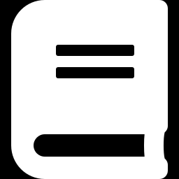
SETUP & PROTOCOL
개발 환경 정비 · 데이터 수집 프로토콜
카메라 도착 전(9/27~28)까지 카메라 없이 할 수 있는 소프트웨어 작업을 먼저 끝내뒀습니다.
개발 환경 정비
데이터 수집 프로토콜 문서화
• git 저장소 초기화, GitHub 원격 연결
• 단일 파일이던 MoveNet 코드를 pose/features/capture/logic 4개 패키지로 분리
• 합성 좌표 데이터 기반 단위테스트 도입 — 카메라·모델 없이도 로직 검증 가능
• 자세 5종 정의: 정상·숙임·기대기·좌측기울임·우측기울임
• 참가자/샷수 목표, 촬영조건(날짜·조명·복장 분산) 확정
• 팀원 2인 교차 라벨링 절차, labels.csv 스키마 정의
03

Slide 4


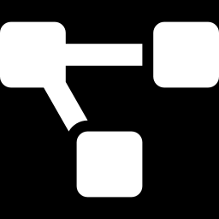
CAMERA & TROUBLESHOOTING
카메라 기종 확인과 환경 트러블슈팅
계획: 위드로봇 oCamS-1CGN-U → 실제 수령: Intel RealSense D455
9/29 수령 당일 확인 → 시스템 구성·BOM·SDK(pyrealsense2) 전면 수정. RealSense는 출고 시 캘리브레이션 완료 — 체스보드 캘리브레이션 불필요해짐
이어서 실제 연동 과정에서 순서대로 나온 문제들
Python 3.14 패키지 호환성
Windows 스마트 앱 제어
USB 인식 속도
프레임 미수신
tflite-runtime wheel 부재 → tensorflow로 대체
tensorflow DLL 차단 → 기능 비활성화로 해결
2.1(USB2)로 인식 → 포트 재연결로 3.2 정상화
RealSense Viewer가 장치 점유 중 → 종료로 해결
04

Slide 5
GATE RESULTS
4주차 게이트 측정 결과
항목 | 측정값 | 목표치
평균 fps | 29.43 fps | 최소 5 (목표 8~10)
평균 프레임 간격 | 33.4 ms | —
최대 프레임 간격 | 34.2 ms | —
스파이크(67ms 초과) | 0회 | —
거리 유효 측정 시작점 | 약 40cm~ (정성 확인) | —
29.43
fps (평균)
목표(최소 5fps) 대비 약 5.9배
측정 도구: src/capture/realsense_capture.py — gate 모드(30초 자동 측정), view 모드(줄자 대조 거리 확인)
주의: 카메라 캡처 단독 수치 — MoveNet 추론 통합 후 재측정 필요. 거리 정밀 오차값은 줄자 미확보로 다음 주로 이월
게이트 통과
05

Slide 6
DESIGN RISK
발견한 설계 리스크: depth 근접 사각지대
D455 depth는 약 40cm 미만에서 무효값을 반환한다 — 그런데 저희가 감지하려는 상황 "화면에 너무 가까워짐"이 하필 이 무효 구간과 겹친다. 정작 감지하고 싶은 순간에 센서가 먹통이 되는 셈.
완화 방안: 이중화 판정
선행 연구와의 접점
depth 유효 구간(40cm~)은 정확한 거리값을 그대로 사용. 그 이하 근접 구간은 RGB 화면 속 얼굴·어깨 면적 비율로 "더 가까워짐"만 이분류 판정.
이 방법은 WRF 논문(3주차 조사)이 깊이 카메라 없이 쓰던 방식과 동일한 아이디어 — 선행 연구의 한계를 우리 설계의 보완책으로 재활용.
구현 전 — 5주차 필터 튜닝과 함께 진행 예정
06

Slide 7
PIPELINE PRE-VALIDATION
선행 논문 데이터로 파이프라인 사전 검증
아직 우리 자세 데이터가 없어서, 6주차부터 쓸 학습 파이프라인 코드가 실제로 동작하는지 먼저 확인했습니다.
WRF 논문 공개 데이터 검증
RF 기준모델 학습 스켈레톤
 | 우리 재현 | 논문 보고치
RF (가중치 없음) | 0.980 | 0.96
WRF (가중치 적용) | 0.980 | 0.98
• 우리 프로젝트 특징(neck_tilt_deg 등) 기준으로 재구성
• 합성 keypoint 5클래스 생성 → 좌우반전+jitter 증강 → RF 학습·평가
• 단위테스트 5종 추가, 로컬 환경에서도 재현 확인 (전체 테스트 10개 통과)
변수 중요도 순서도 논문 Table과 일치 — 파이프라인이 논문 방식대로 정상 동작
5주차 실데이터 수집 후 데이터 로딩 부분만 교체해 재사용 예정
정확도 수치는 다른 특징공간 — 우리 성능 예측 아님
합성 데이터 — 정확도 수치 의미 없음
07

Slide 8
NEXT WEEK
다음 주(5주차) 계획
RealSense depth 프리셋·필터 튜닝, 줄자 확보해 거리 정확도 정밀 재검증
1
근접 사각지대 보완 — 얼굴·어깨 면적비 기반 근접 판정 실제 구현
2
판정 로직과 스테레오+포즈 파이프라인 1차 통합
3
데이터 수집 프로토콜에 따라 실제 촬영 착수
4
논문 Introduction · Related Work 초안 (이번 주 이월분)
5
08

Slide 9
CONCLUSION
마무리
4주차 게이트 통과 — 평균 29.43fps, 스파이크 0회, 목표치(최소 5fps) 대폭 상회
✓
계획(oCamS)과 실제(D455)가 다르다는 걸 발견 즉시 문서 전체를 바로잡음
✓
측정 중 depth 근접 사각지대 리스크를 발견해 해결책 없이 넘기지 않고 문서화
✓
실데이터 없이도 RF/WRF 학습 파이프라인이 정상 동작함을 미리 검증
✓
거리 정밀 오차 측정, 근접 사각지대 실제 구현, 논문 Introduction/Related Work 초안
남음
09

Slide 10
SOURCES
참고 자료
01
project.md — 전체 프로젝트 계획 (이번 주 업데이트 반영 최신본)
02
data_collection_protocol.md — 자세 5종 정의·촬영/라벨링 절차
03
src/capture/realsense_capture.py — RealSense 캡처·게이트 측정 코드
04
src/logic/rf_baseline.py, tests/test_rf_baseline.py — RF 기준모델 스켈레톤
05
experiments/wrf_paper_replication.py — WRF 논문 데이터 파이프라인 검증
06
weekly_report_week4.md — 4주차 상세 진행보고서
질문 받겠습니다
10

